Slide 1
Fra superhelte til handling
Næste skridt mod en hverdag med GenAI i hele Klimadatastyrelsen

Slide 2

Fra superhelte til handling
Hvad har vi brug for
Gøre arbejdet med GenAI mere konkret.
Involvere jer superbrugere i den videre proces.
Indsamle jeres input til afgørende emner for udrulningen af GenAI.
Hvorfor
Vi ønsker jeres idéer og feedback på områder, der er vigtige for den videre udbredelse af GenAI.
Jeres input hjælper os med at lave den bedste indstilling til direktionen.

Slide 3
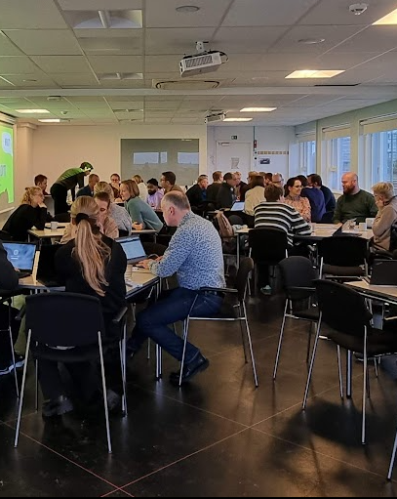
Emner
Organisatorisk tilgang
Kommunikationsstrategi – internt og eksternt
Samarbejdsmuligheder
Retningslinjer, sikkerhed og etik
Specialiserede agenter
Systemintegrationer

Slide 4
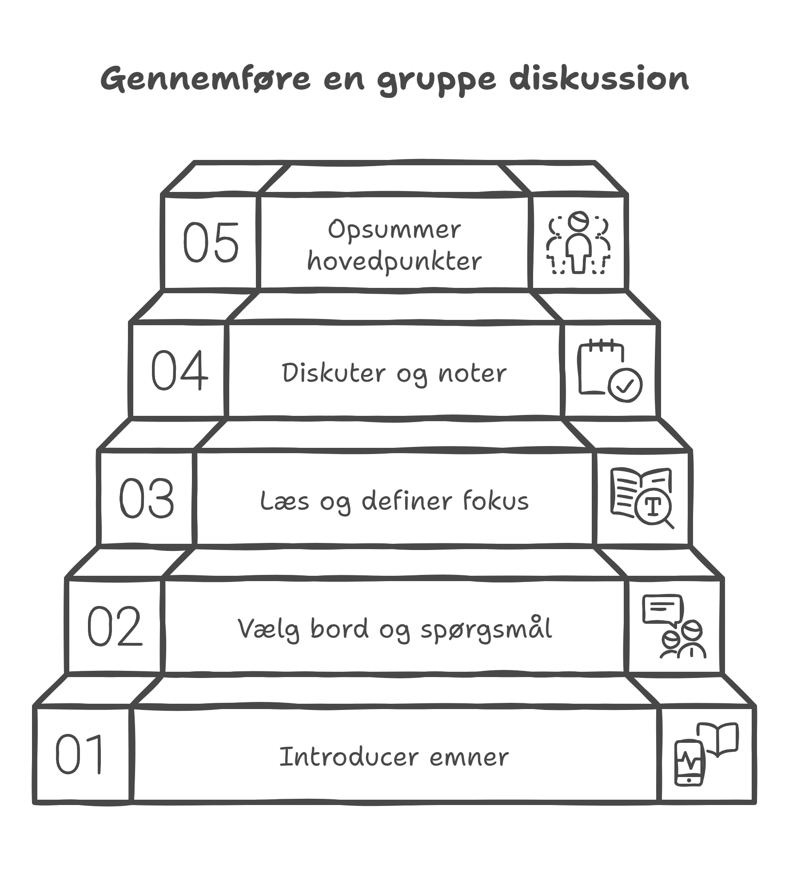
Fra superhelte til handling
Hvordan

Slide 5
Emner

Slide 6
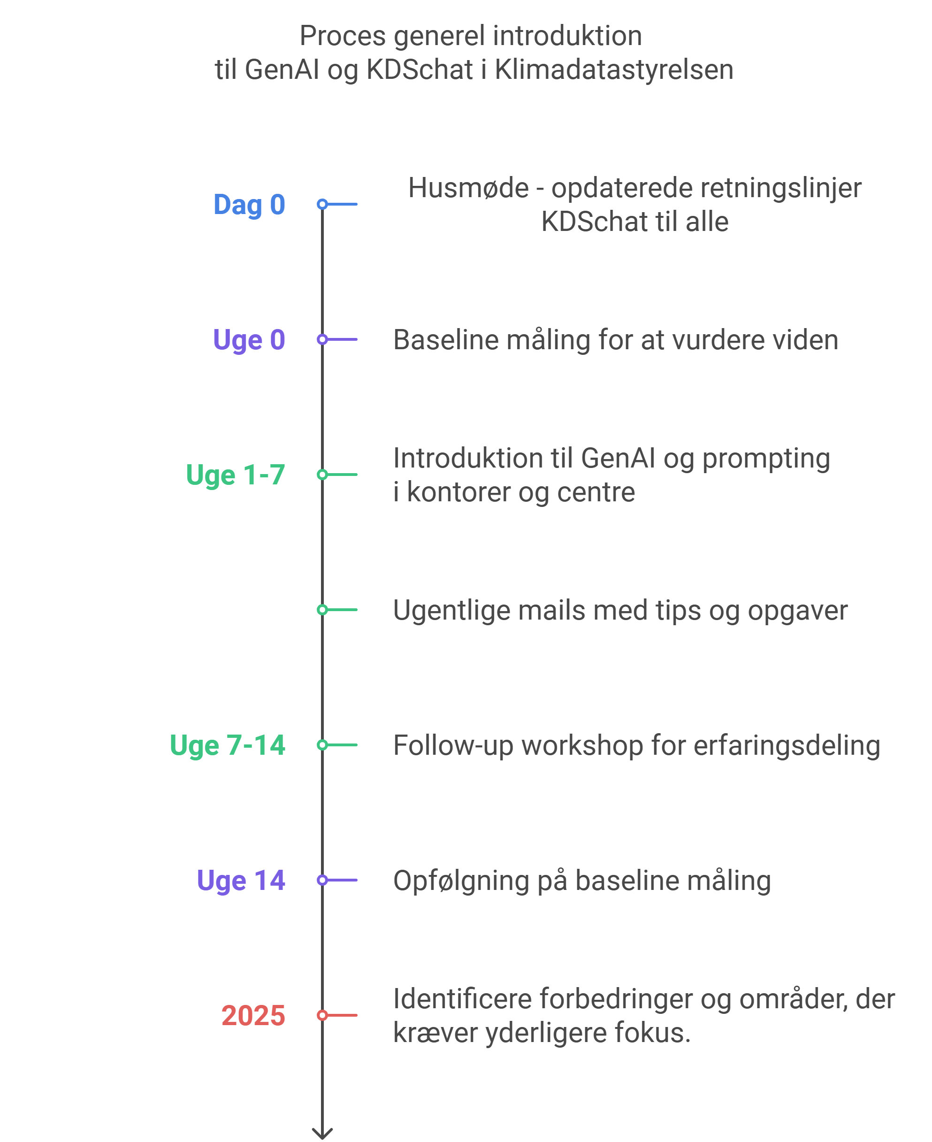
1. Organisatorisk tilgang
Hvordan tænker vi næste skridt for udrulningen af GenAI i KDS?
Hvordan sikrer vi, at GenAI bliver en integreret del af hverdagen for alle kolleger?
Hvordan kan superbrugerne spille en rolle i at forankre og drive udrulningen fremad?

Slide 7
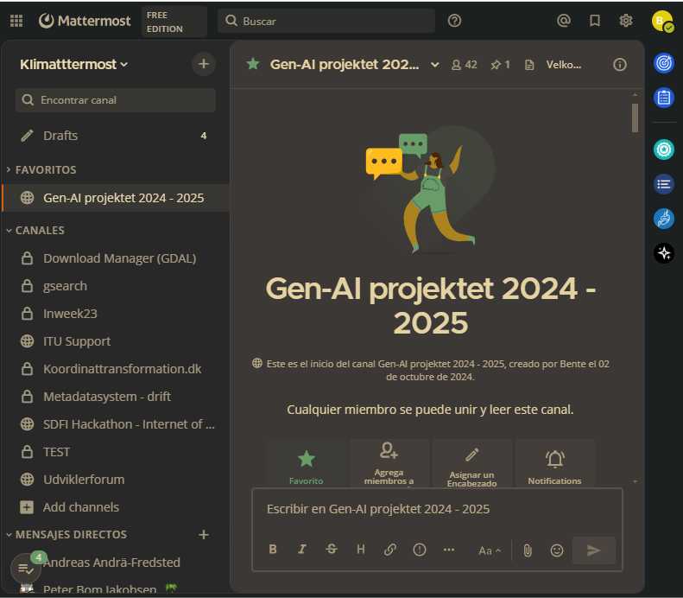
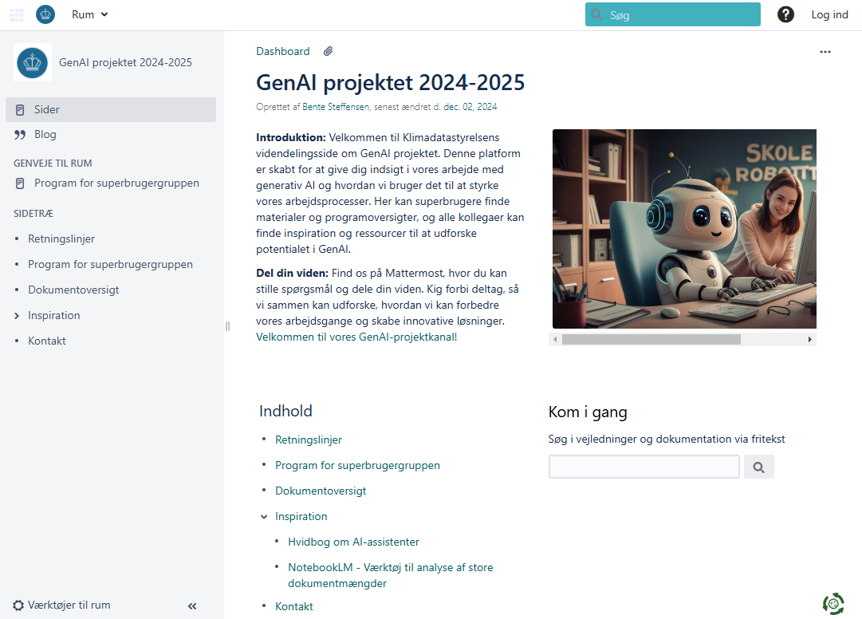
2. Kommunikation
Kommunikationsstrategi – internt og eksternt
Hvordan kommunikerer vi GenAI internt, så det skaber værdi og ejerskab?
Hvordan deler vi succeser og erfaringer eksternt?

Slide 8
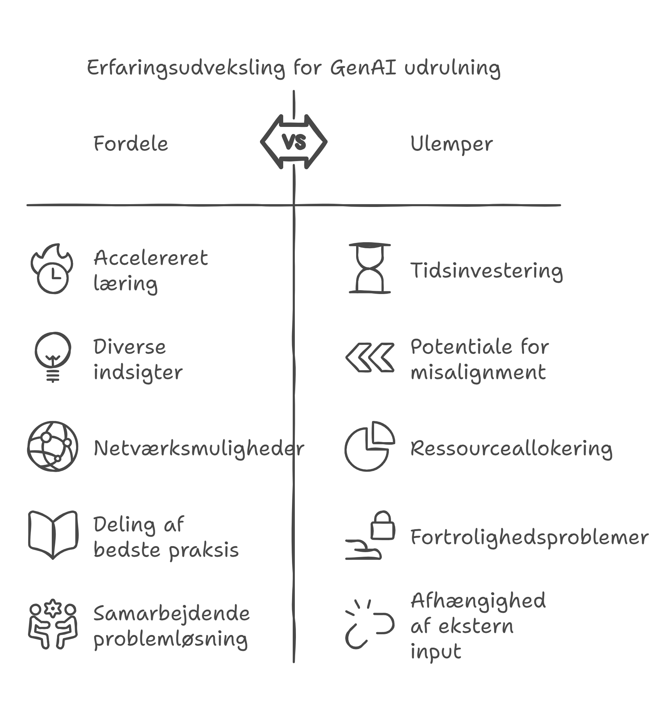
3. Samarbejdsmuligheder
Vidensdeling og erfaringsudveksling
Hvordan kan vi samarbejde med andre offentlige og private organisationer for at accelerere læring og udbredelse af AI?
Hvordan sikrer vi koordinering og udveksling af gode erfaringer i KEFM og på tværs af koncernen?
Hvilke konkrete cases, kunne vi samarbejde om på tværs af KDS og koncernen?

Slide 9
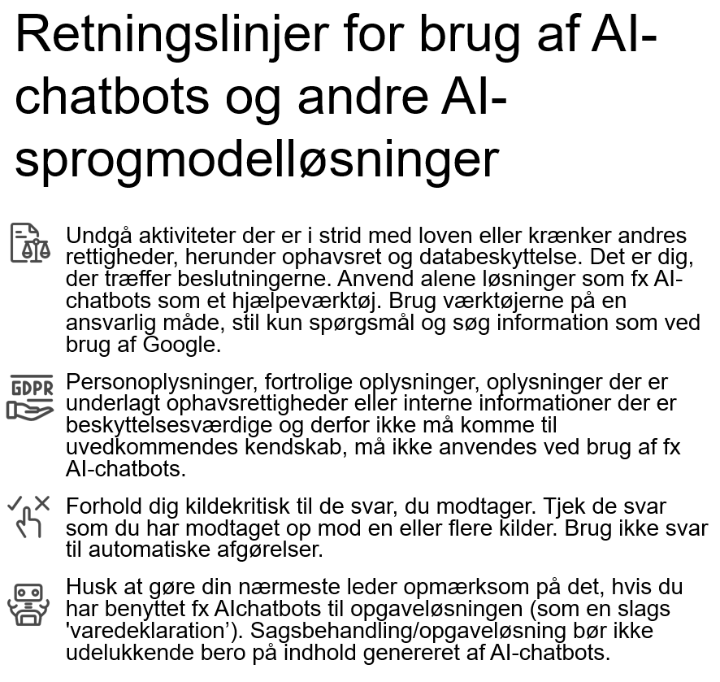
4. Retningslinjer, sikkerhed og etik
Retningslinjer, sikkerhed og etik
Hvordan kommunikerer vi tydeligt om GenAI's begrænsninger og troværdighed?
Hvilke yderligere retningslinjer bør vi have på plads for sikkerhed og etisk brug?

Slide 10
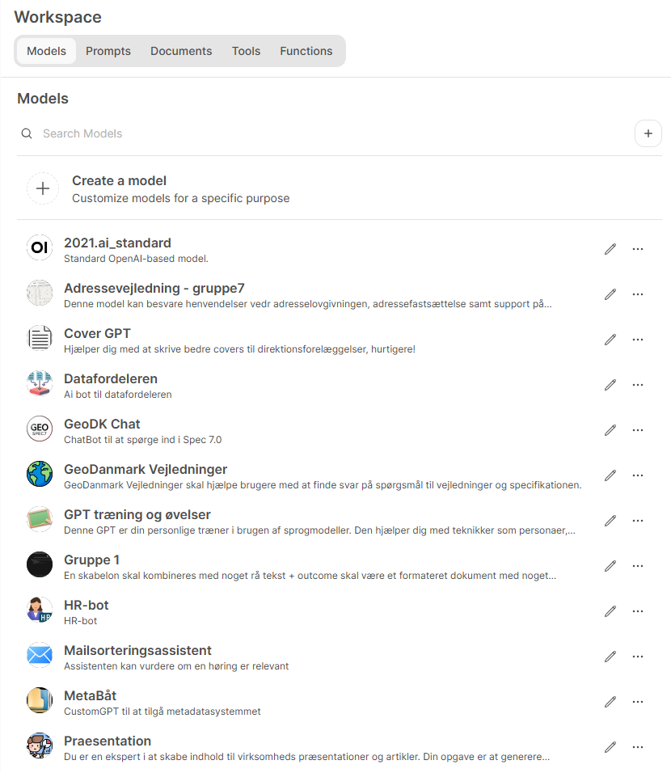
5. Specialiserede agenter
Drift af eksisterende agenter
Hvordan sikrer vi, at de specialiserede agenter fungerer stabilt og opdateres løbende?
Hvordan monitorerer vi brug og effekt af de nuværende agenter?
Implementering af nye agenter
Hvordan identificerer vi løbende nye behov for specialiserede agenter?
Hvilken proces og struktur skal vi have for at udvikle og implementere nye agenter effektivt?

Slide 11
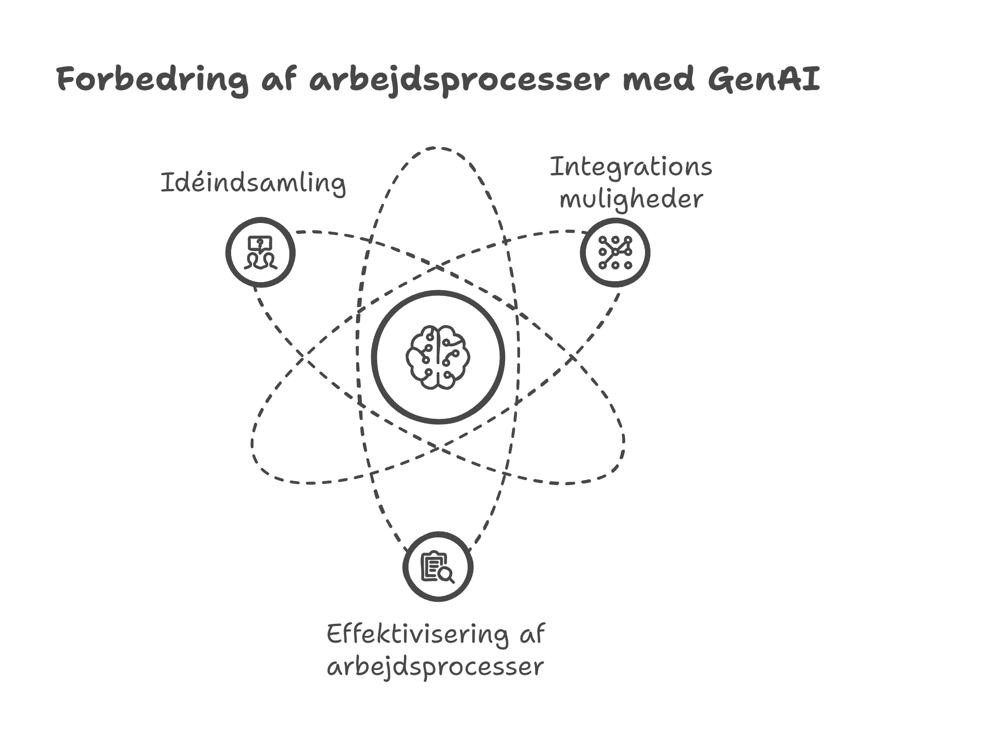
6. Systemintegration
Kobling af GenAI til systemer
Hvilke muligheder ser I for at integrere GenAI med eksisterende systemer?
Hvordan kan disse integrationer styrke arbejdsprocesser og effektivisere opgaveløsningen?
Hvordan kan vi indsamle idéer til integrationer fra resten af huset?

Slide 12
Grupper
Organisatorisk tilgang
Kommunikationsstrategi – internt og eksternt
Samarbejdsmuligheder
Retningslinjer, sikkerhed og etik
Specialiserede agenter
Systemintegrationer
Notes:
Feedback ift. hvordan vi kan arbejde videre og det er der kommet de her emner ud af. Det vil vi gerne have lidt flere ord/input til.
Input fra spørgeundersøgelsen fra sidste session inden jul.
erfaringer og input til brug af generativ AI (GenAI) i Klimadatastyrelsen og de tilhørende retningslinjer.

Slide 13
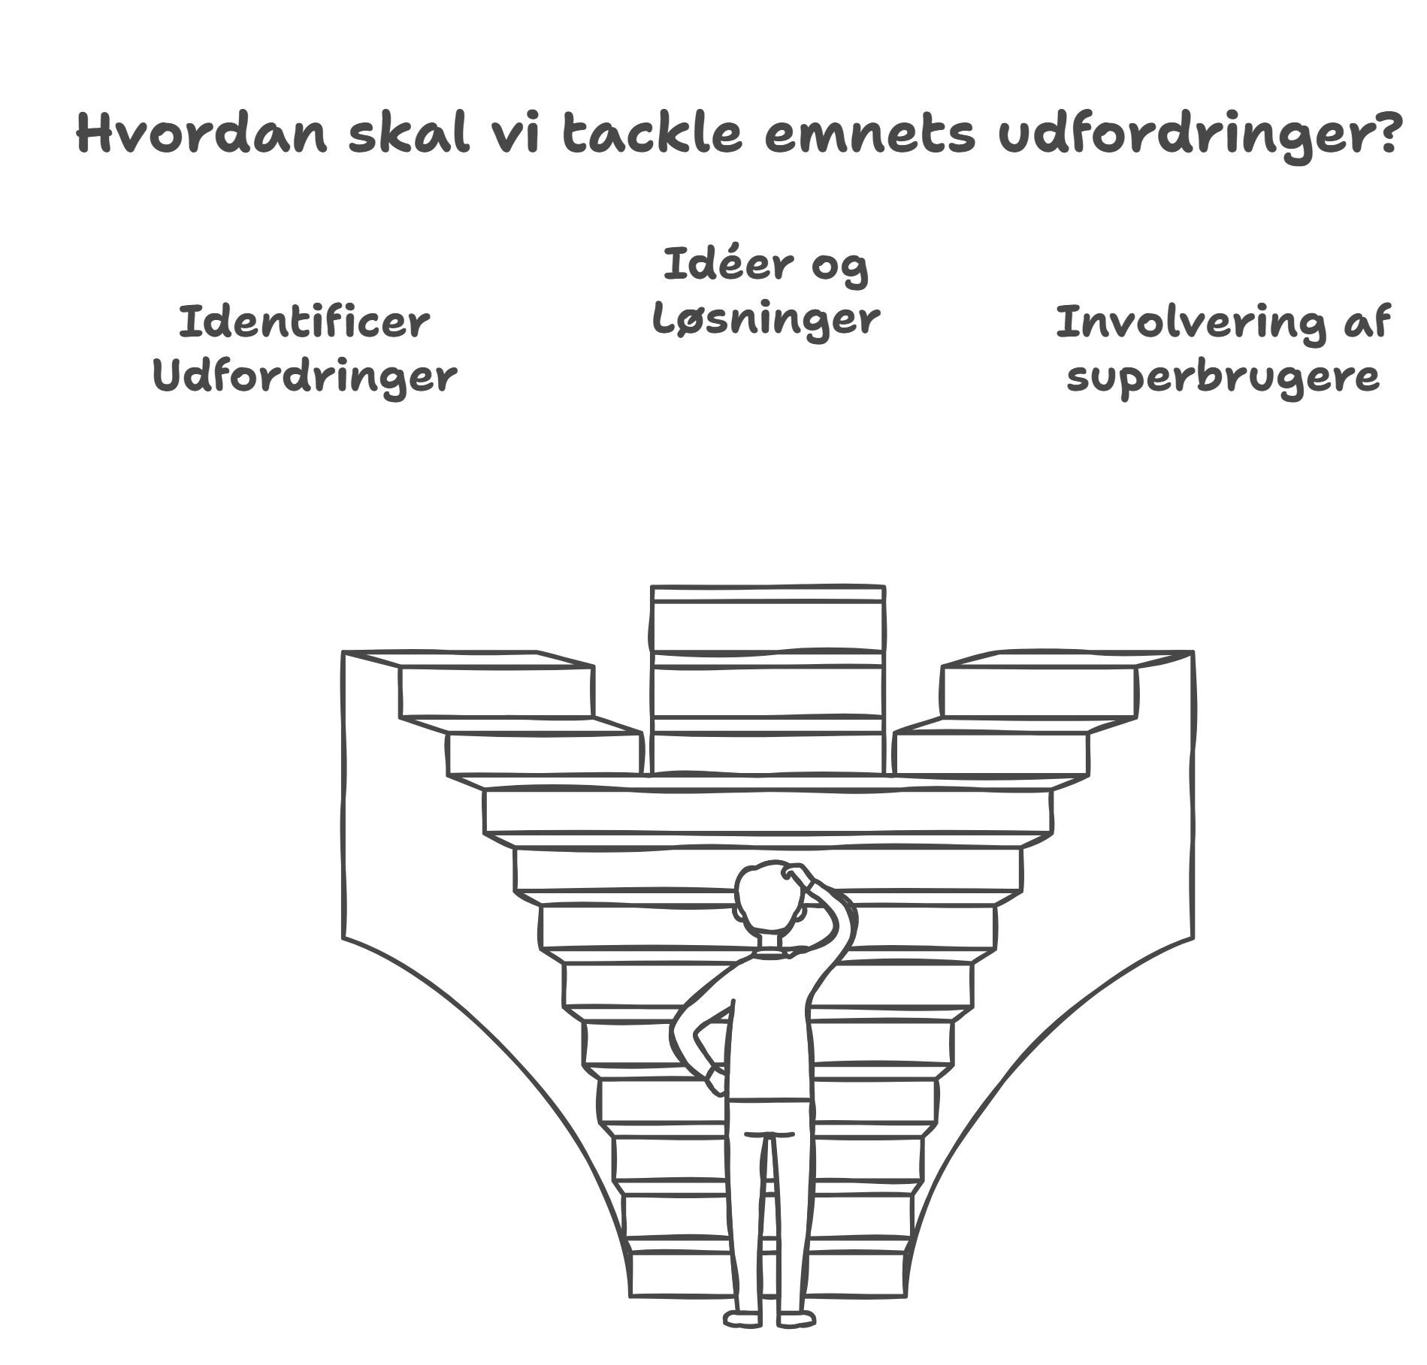
Spørgeramme
For hvert emne skal grupperne diskutere følgende spørgsmål:
Hvad er de vigtigste udfordringer inden for dette emne?
Hvilke konkrete idéer og løsninger ser I for at adressere disse udfordringer?
Hvordan kan superbrugerne spille en rolle i dette arbejde?
Måske KDSchat kan hjælpe?
Notes:
Tidsfordeling:
5 min: Læs spørgsmål og definér fokus.
20 min: Diskussion og notering af inputs.
5 min: Opsummering af de vigtigste pointer.

Slide 14
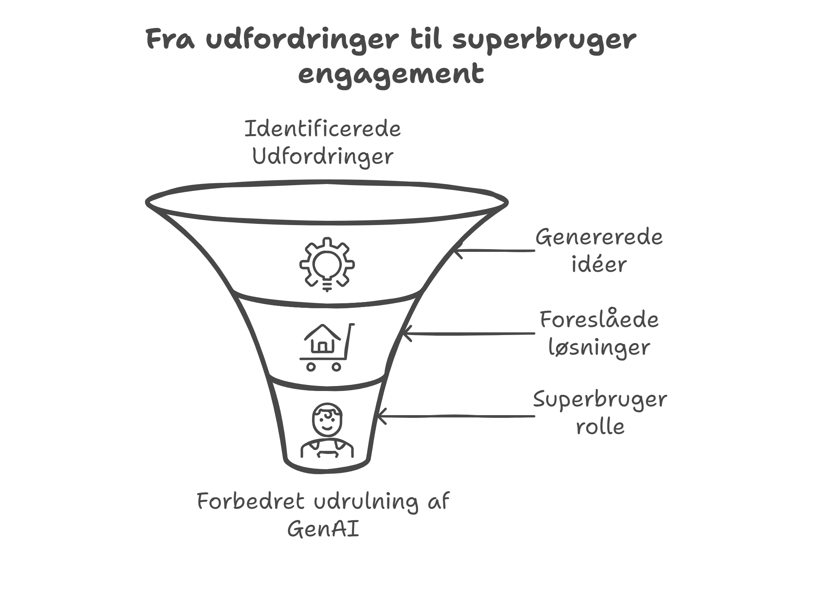
Opsamling og præsentation af inputs
Hvad var de største udfordringer?
Hvilke idéer og løsninger blev foreslået?
Hvilken rolle kan superbrugerne spille?
Notes:
“Hver gruppe har nu 2 minutter til at præsentere de vigtigste pointer og idéer.”
“Vi samler alle jeres input og bruger det til at lave en anbefaling til direktionen om den videre proces.”

Slide 15
Tak for i dag
Notes:
Afrunding – møde med direktionen den 14. januar
Opfølgning derefter
KDSchat – det slutter ikke her, der er mange muligheder.

Slide 16
Gruppe
Deltagere (navn + kontor):
Identificer udfordringer
Hvad er de vigtigste udfordringer inden for dette emne?
Idéer og løsninger
Hvilke konkrete idéer og løsninger ser I for at adressere disse udfordringer?
(15 min: Diskussion og notering af inputs.)
Involvering af superbrugere
Hvordan kan superbrugerne spille en rolle i dette arbejde?
(10 min: Opsummering af de vigtigste pointer.)
(5 min: Læs spørgsmål til emne og definér fokus.)

